Slide 1





讲师介绍
郭嘉老师
近十年一线大厂研发经验
多年大型互联网电商与金融项目研发经验
曾主导多个微服务架构项目落地实施
擅长JVM性能调优，分布式与微服务架构

Slide 2
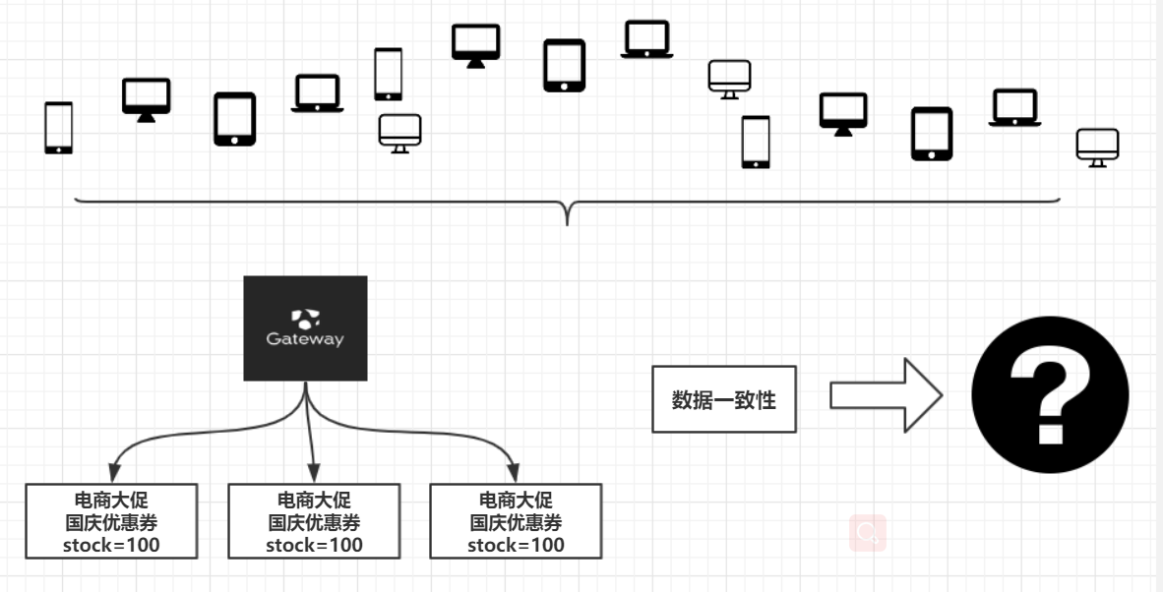
实例1

Slide 3
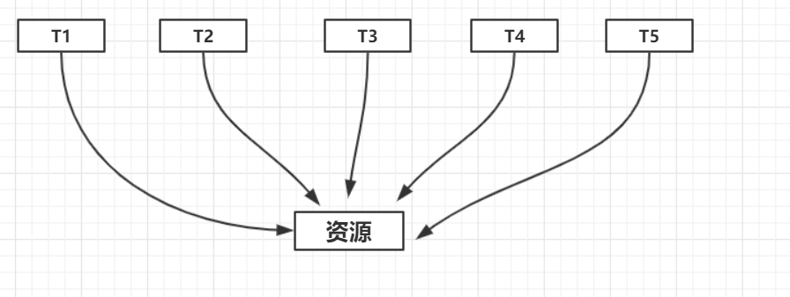
并发数据一致性解决方案
乐观锁
悲观锁
分布式锁
消息队列

Slide 4
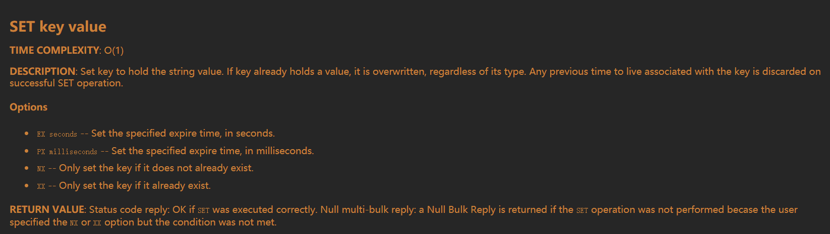
redis分布式锁实现原理
setnx + expire
set resource_name random_value nx ex 30

Slide 5
redis 分布式锁实现原理
核心问题
过期时间设置问题
保证原子操作问题
客户端误删问题
释放锁的原子操作问题
主备架构，故障转移数据同步问题

Slide 6
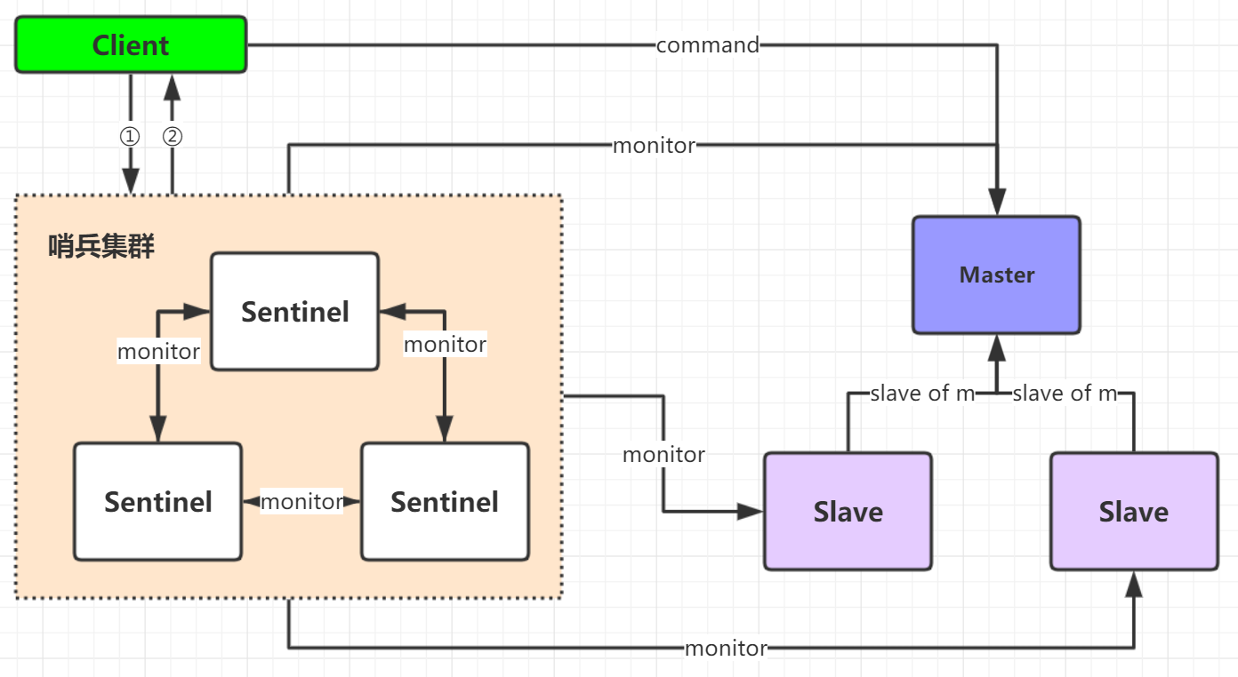
redis 分布式锁集群模式

Slide 7
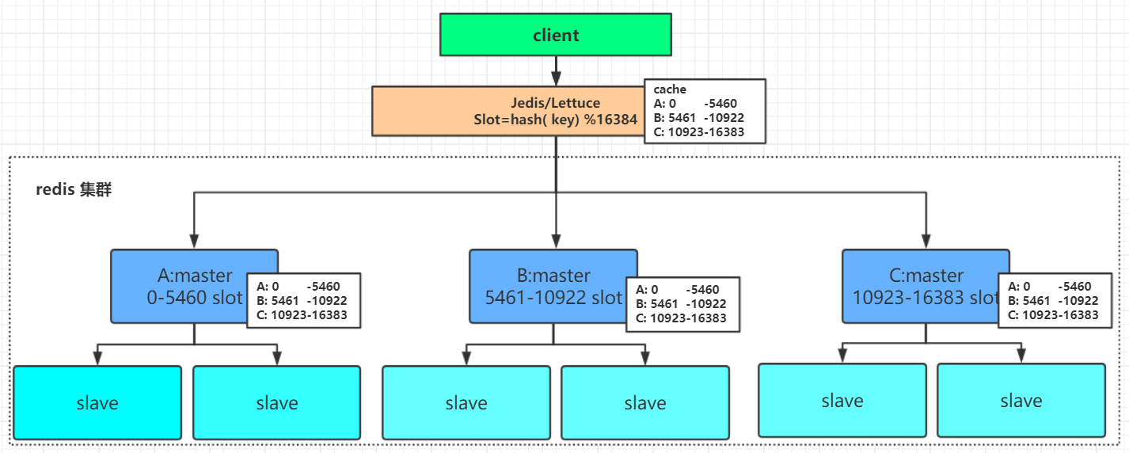
redis 分布式锁集群模式

Slide 8
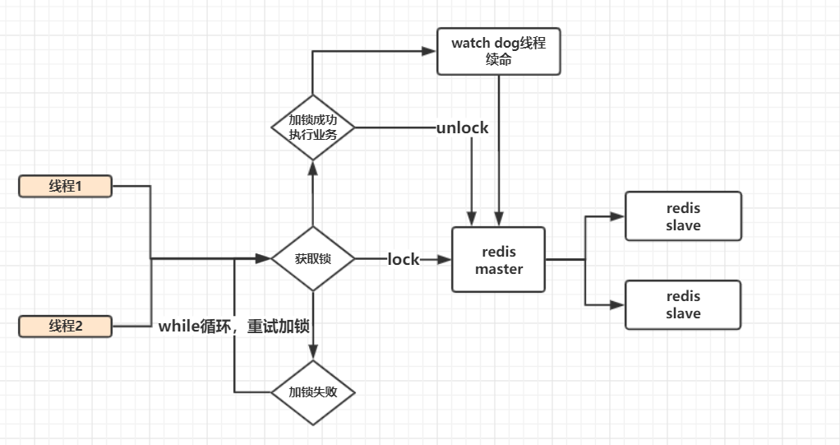
redisson 分布式锁实现原理

Slide 9
RedLock算法
加锁步骤
1.获取当前时间
2.按顺序依次向N个Redis节点获取锁，未确保某个Redis节点失败不影响算法继续进行，获取锁还需要设置一个超时时间，Redis获取锁失败，立即尝试下一个节点
3.计算加锁过程的耗时时间， 当前时间减第一步获取的时间如果小于锁的有效时间，且客户端从大多数Redis节点都加锁成功，则认为加锁成功，否则认为加锁失败
4.如果最终获取锁的操作成功，锁的有效时间应该重新计算，锁的有效时间=设置的有效时间-加锁消耗的时间
5.如果加锁失败了，则客户端应该释放所有节点对应得锁

Slide 10
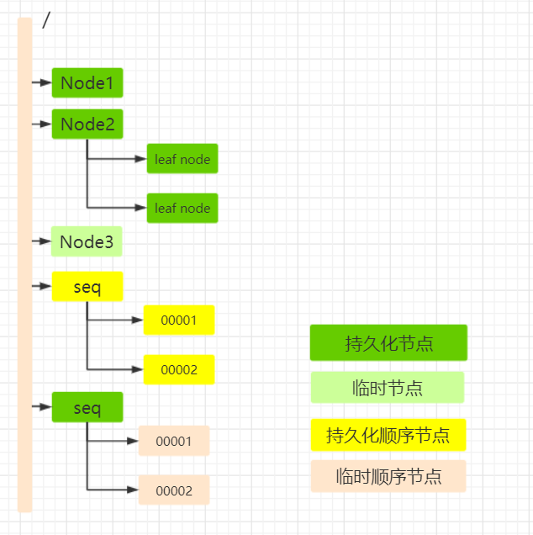
zookeeper分布式锁实现原理
文件系统的数据结构
事件监听机制

Slide 11
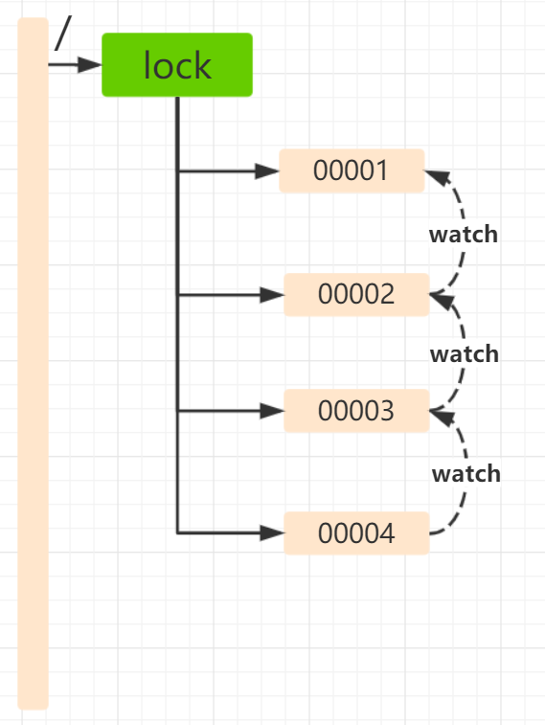
zookeeper 分布式锁实现原理
加锁流程
1.在lock目录下创建临时顺序节点
2.获取lock目录下的所有临时节点并排序
3.判断当前节点是否是lock目录下所有临时
节点里最小的节点
4.如果是最小节点获得锁，开始执行任务
任务完成则删除当前节点
5.如果不是最小节点则监听比自己小的前面第一个节点
6. 监听的节点发生删除事件，重复2到6

Slide 12
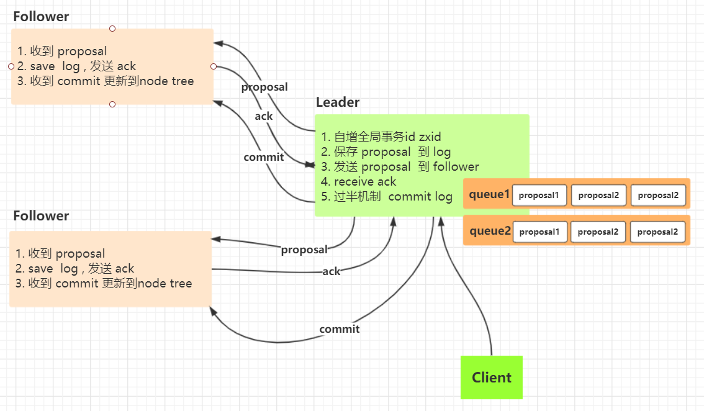
zookeeper 分布式锁实现原理
ZAB协议

Slide 13
分布式锁实战
Redisson版本:3.11.3
Curator版本:4.0.1
zookeper版本:3.14.12

